Slide 1
§7.3 Burgers, bedrijven en de overheid
In deze PowerPoint-presentatie leer je:
wat het verschil is tussen de collectieve en de particuliere sector
hoe een gemeente zijn inkomsten en uitgaven plant
wat privatisering is
© Noordhoff Uitgevers 2015

Slide 2
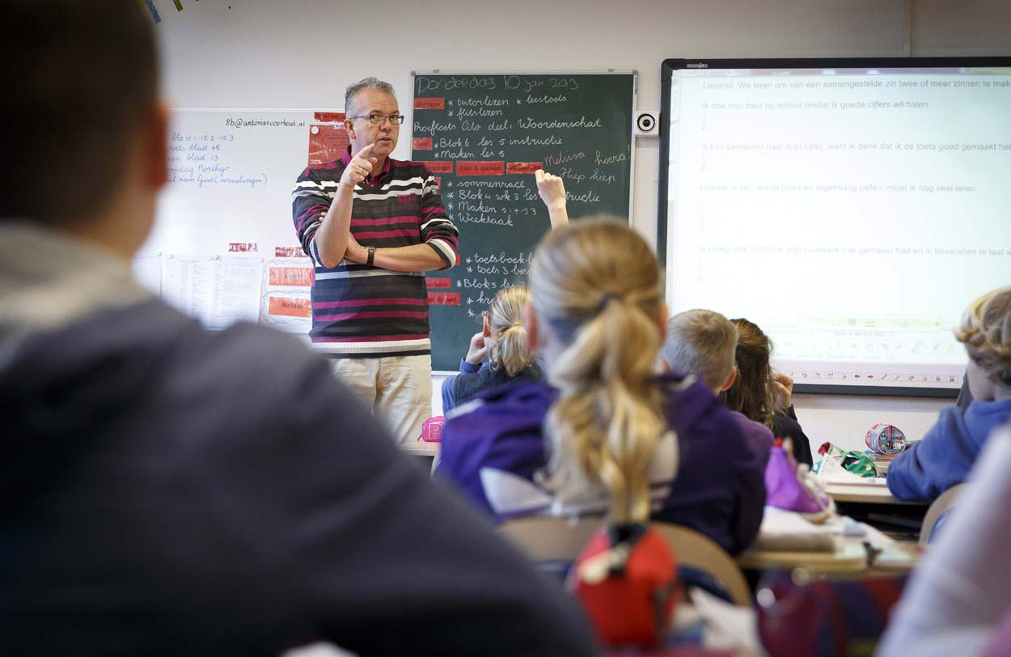
§7.3 Burgers, bedrijven en de overheid
© Noordhoff Uitgevers 2015

Slide 3
Collectieve sector
De overheid en de instellingen voor de sociale verzekeringen vormen samen de collectieve sector.
Alle goederen en diensten die de collectieve sector levert, zijn voor iedereen bestemd.
De collectieve sector streeft niet naar winst, maar ze moet wel uitkomen met haar geld. Daarom maken deze instellingen elk jaar een begroting.
© Noordhoff Uitgevers 2015
Notes:
3

Slide 4
Inkomsten van de gemeente
Om de uitgaven te kunnen betalen, heeft een gemeente inkomsten nodig.
De gemeente krijgt haar inkomsten van:
het Rijk.
de gemeentelijke belastingen (bijvoorbeeld de onroerendezaakbelasting).
burgers die betalen voor de afvalstoffenheffing, rioolrechten en leges. Leges zijn vergoedingen die je bijvoorbeeld voor je nieuwe ID-kaart betaalt.
© Noordhoff Uitgevers 2015
Notes:
4

Slide 5
Tekorten oplossen
Als een gemeente (of het Rijk) geld tekortkomt op haar begroting, zijn er drie mogelijke oplossingen:
de inkomsten laten toenemen door de tarieven van belastingen en andere heffingen te verhogen
bezuinigen op de uitgaven
geld lenen
© Noordhoff Uitgevers 2015
Notes:
5

Slide 6
Particuliere sector
De particuliere sector bestaat uit bedrijven en burgers.
Bedrijven in de particuliere sector streven naar winst.
Deze sector heeft te maken met marktwerking: de aanbieders van producten concurreren met elkaar.
Ze moeten daarom:
goede kwaliteit leveren.
hun prijzen laag houden. Dat kan alleen als ze hun bedrijfskosten laag houden.
© Noordhoff Uitgevers 2015
Notes:
6

Slide 7
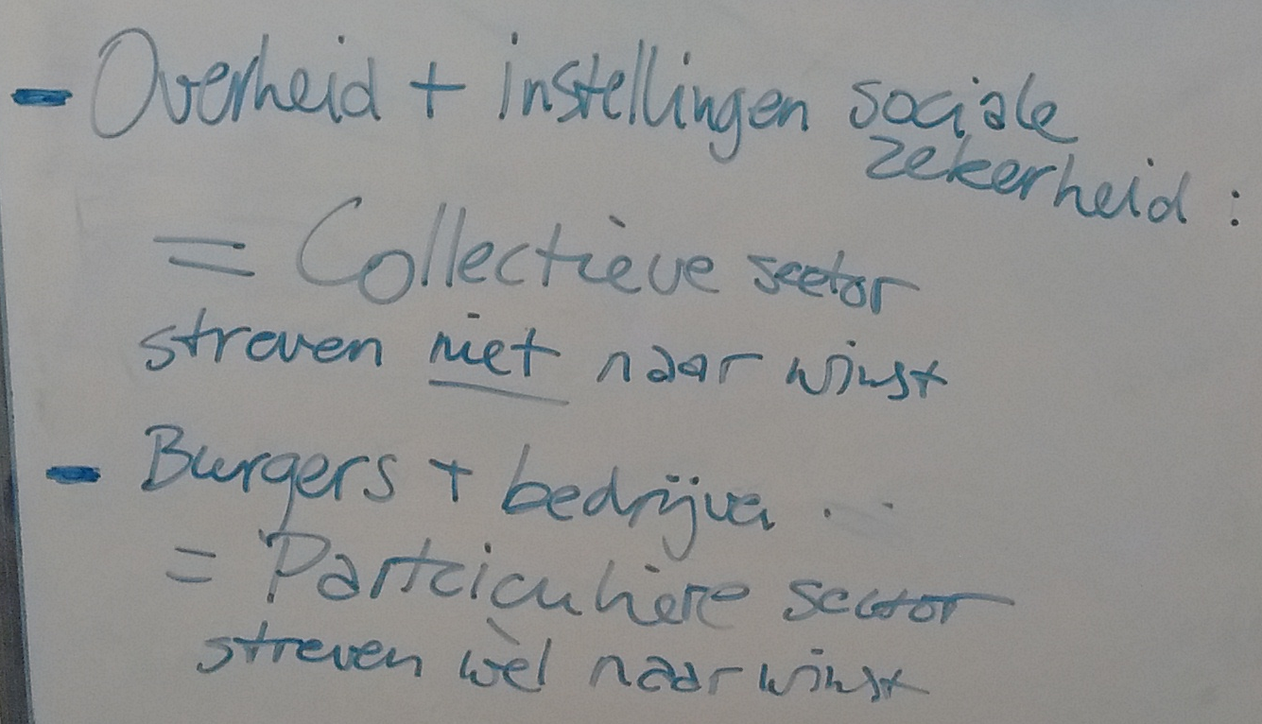

Slide 8
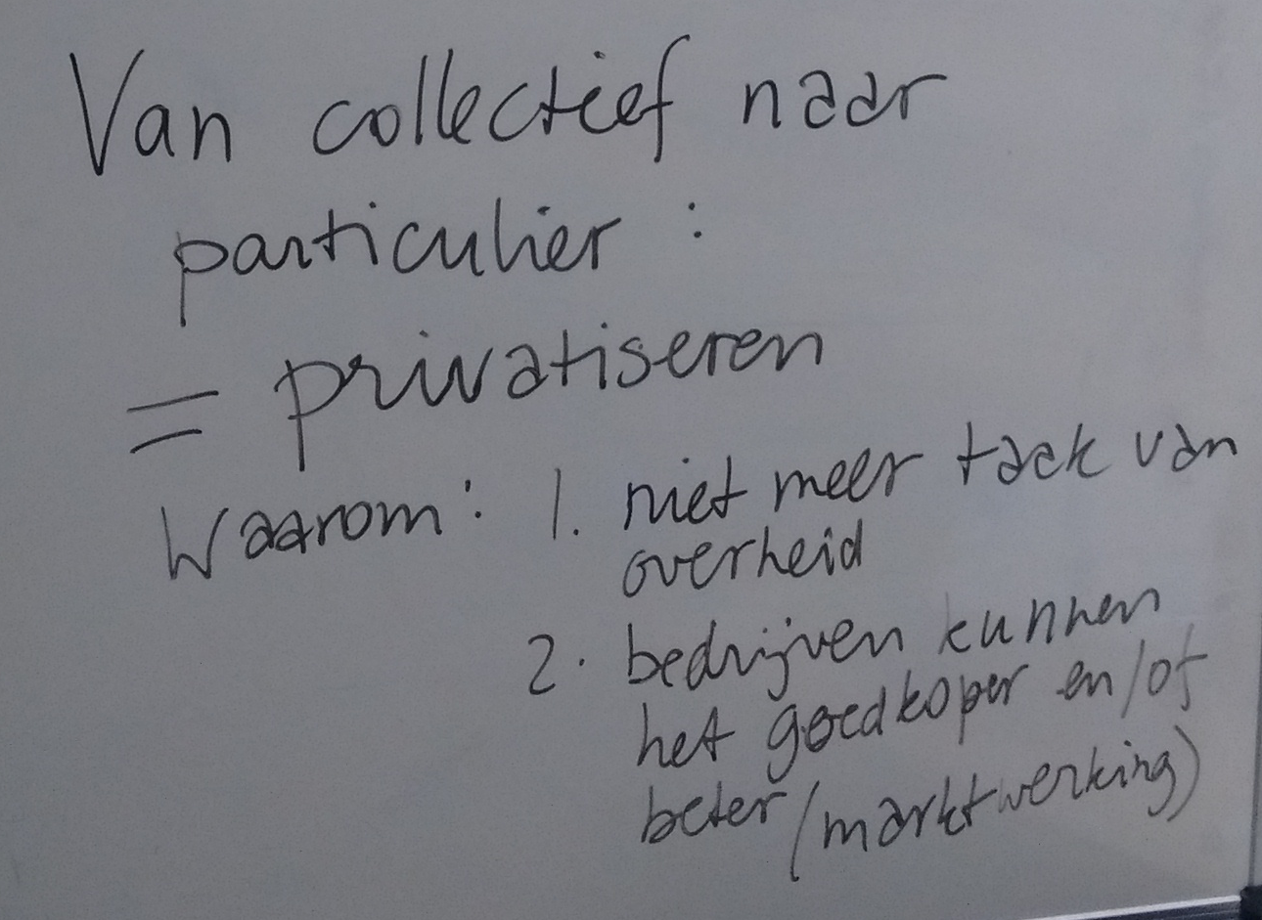
Privatiseren
Privatiseren is het uitbesteden van taken van de overheid aan bedrijven uit de particuliere sector.
De overheid doet dit, omdat ze denkt dat particuliere bedrijven dit goedkoper of beter kunnen doen dan de overheid zelf.
© Noordhoff Uitgevers 2015

